Slide 1
Zaistenie dátového obsahu nefunkčných a značne poškodených mobilných zariadení
Postupy zaisťovania Mt
Ing. Peter juhás

Slide 2
Na prvý pohľad neskúmateľné
Stále možnosť získať kompletné dáta
Mechanicky poškodené
Potenciál významných dát
Zaisťovanie dát z nefunkčných zariadení

Slide 3
Maximalizácia získania dát z nefunkčných zariadení
Minimalizácia vynaložených nákladov
Ceny displejov až do 400€
Využitie vlastného skladu náhradných dielov, dobrých vzťahov s dodávateľmi náhradných dielov vrátane zahraničných
Prístup k starším náhradným dielom
prínosy

Slide 4
Nabíjacie konektory USB - c / micro USb
Rozbité displeje
Nefunkčné batérie
Vytopené zariadenia
Prelomené základné dosky
rozsahy poškodenia

Slide 5
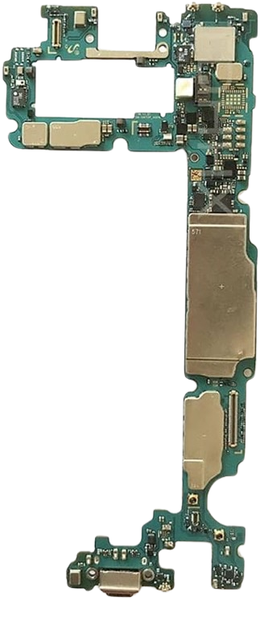
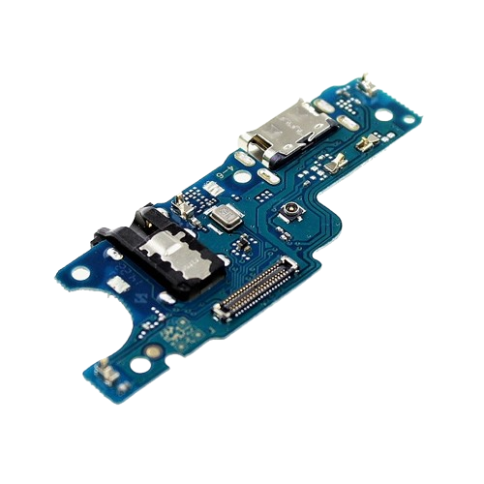
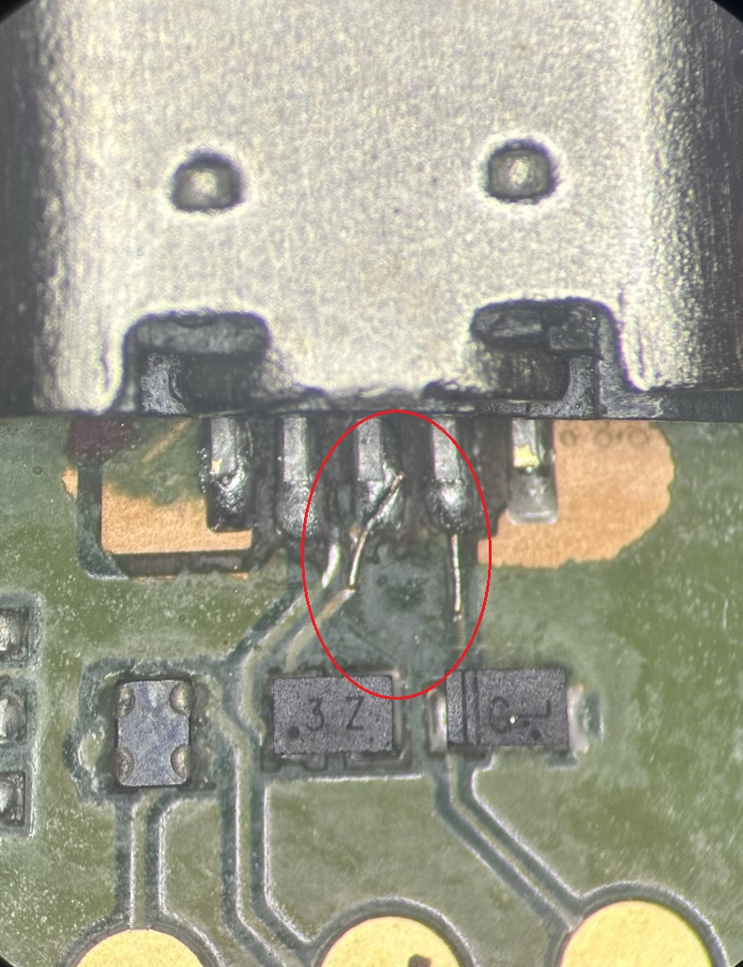
Nabíjacie konektory na dps
Nabíjacie konektory
na základnej doske mt
poškodené vodivé cesty
nefunkčný termistor
Nabíjacie konektory

Slide 6
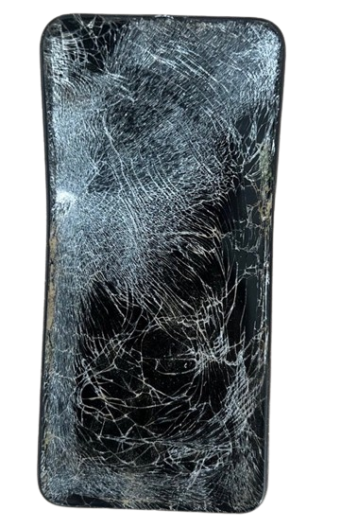
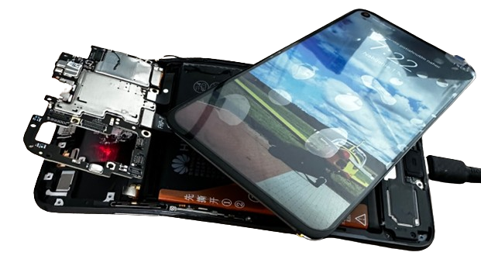
Rozbitý displej s ohnutým telom mt
Rozbité displeje

Slide 7
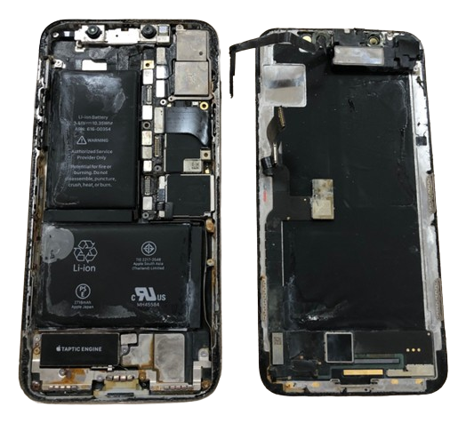
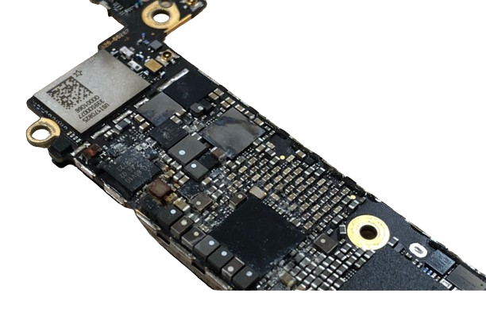
Rozsiahla oxidácia
Ultrazvukové čistenie
Výmena / odstránenie
Nefunkčných obvodov
Okamžitá Extrakcia dát
Vytopené zariadenia

Slide 8
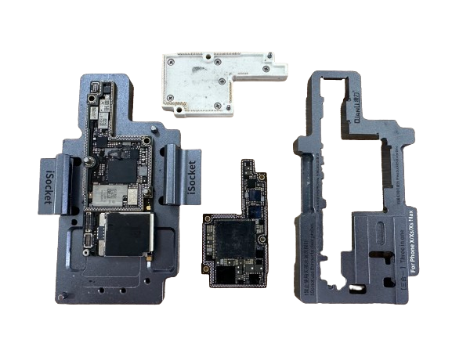
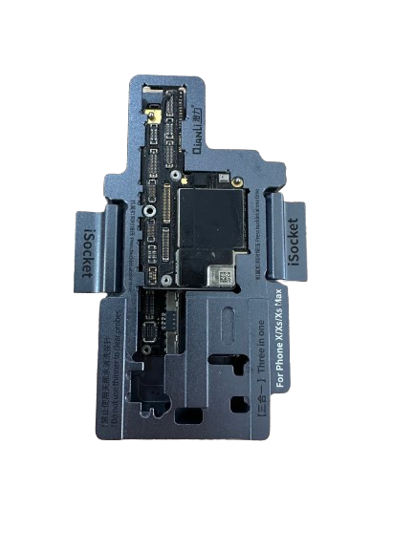
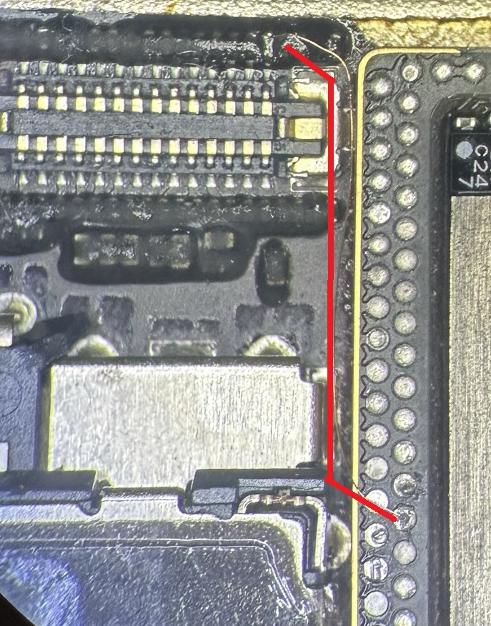
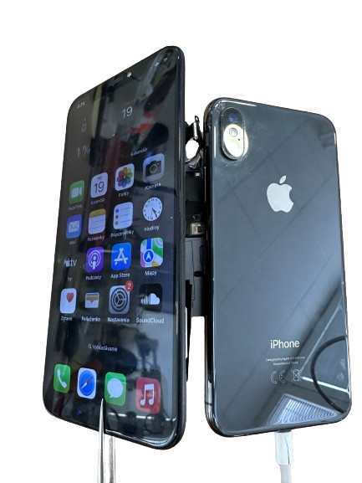
praskajúce spoje medzi jednotlivými vrstvami
nefunkčné nabíjanie
nefunkčná dátová komunikácia
nefunkčné dotykové ovládanie – iPhone X, XS, XS MAX
dočasná oprava použitím šablóny
Sandwichové základné dosky

Slide 9
30 minútové varenie iPhone 6s v slepačom vývare
kompletný hodinový program v práčke
Prevádzač pri úteku skončil so zasahujúcim policajtom v potoku aj s telefónom
Samsung Z Flip3 stratený na svahu a nájdený v pásoch ratráku
rozlámané telefóny v sáčku
Tablet po páde lietadla
Zaujímavosti z praxe

Slide 10
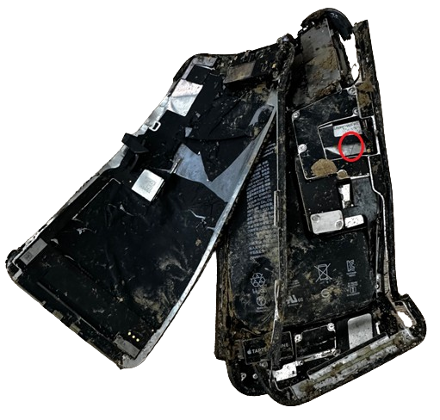
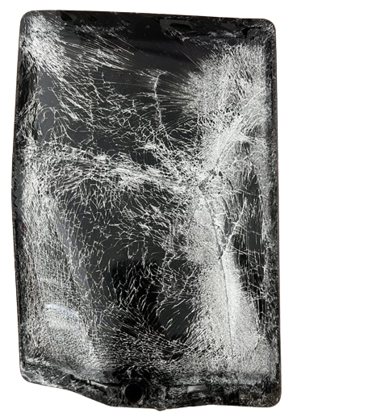
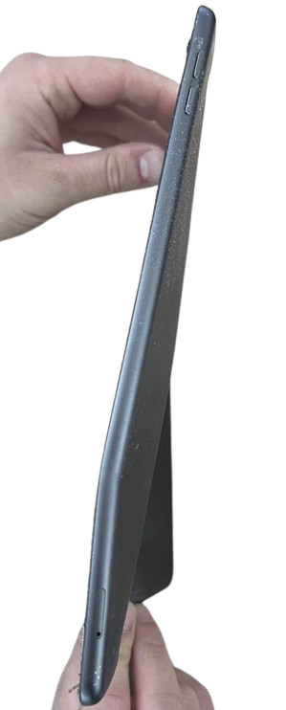
Extrémne poškodenia – pád lietadla

Slide 11
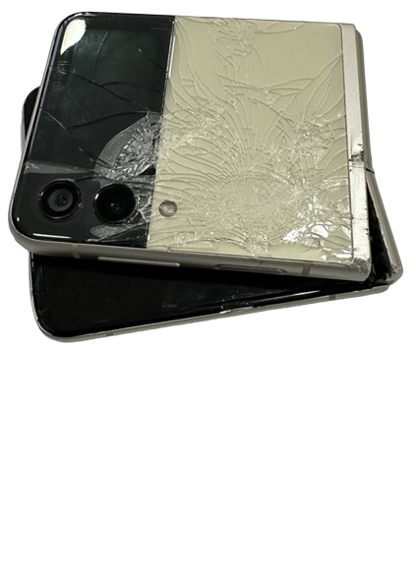
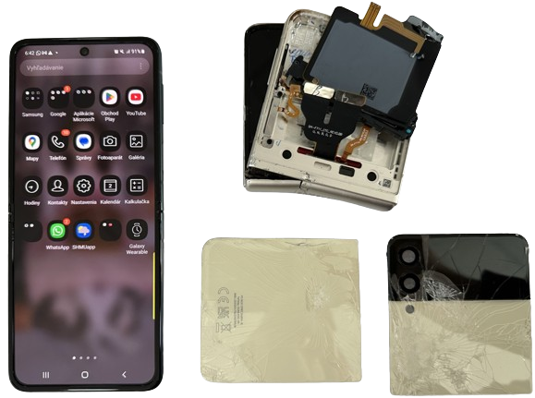
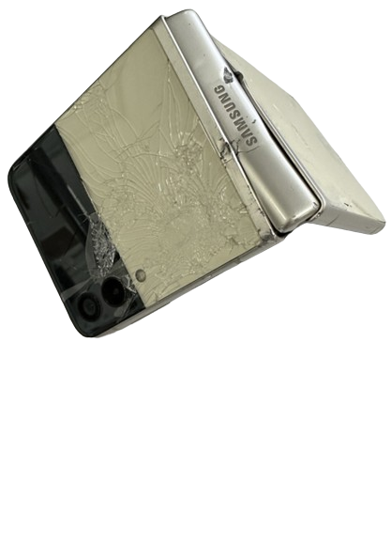
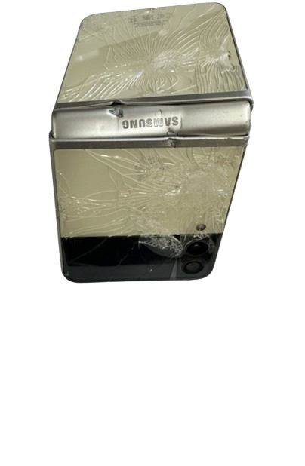
Samsung Z Flip3 z pásov ratráku

Slide 12
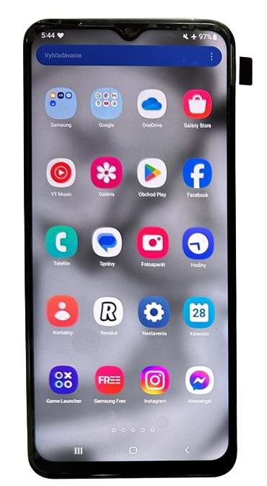
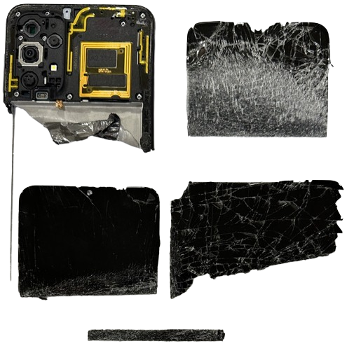
snaha o zničenie dôkazných materiálov

Slide 13
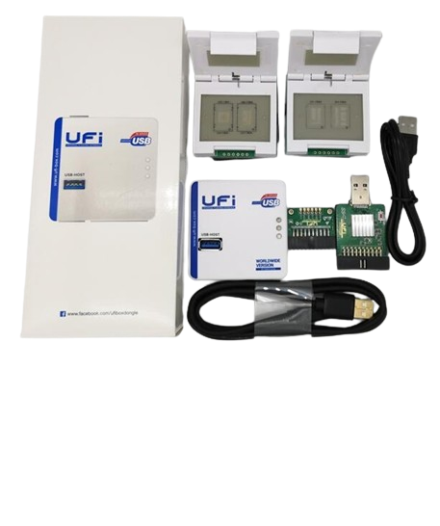
Staršie zariadenia - bez šifrovania – možnosť zaistiť dáta priamo z pamäťového čipu – obmedzené množstvo dát
Novšie zariadenia – šifrované – bez možnosti zaistenia dát priamo z pamäťového čipu
Extrakcia dát z neopraviteľných zariadení

Slide 14
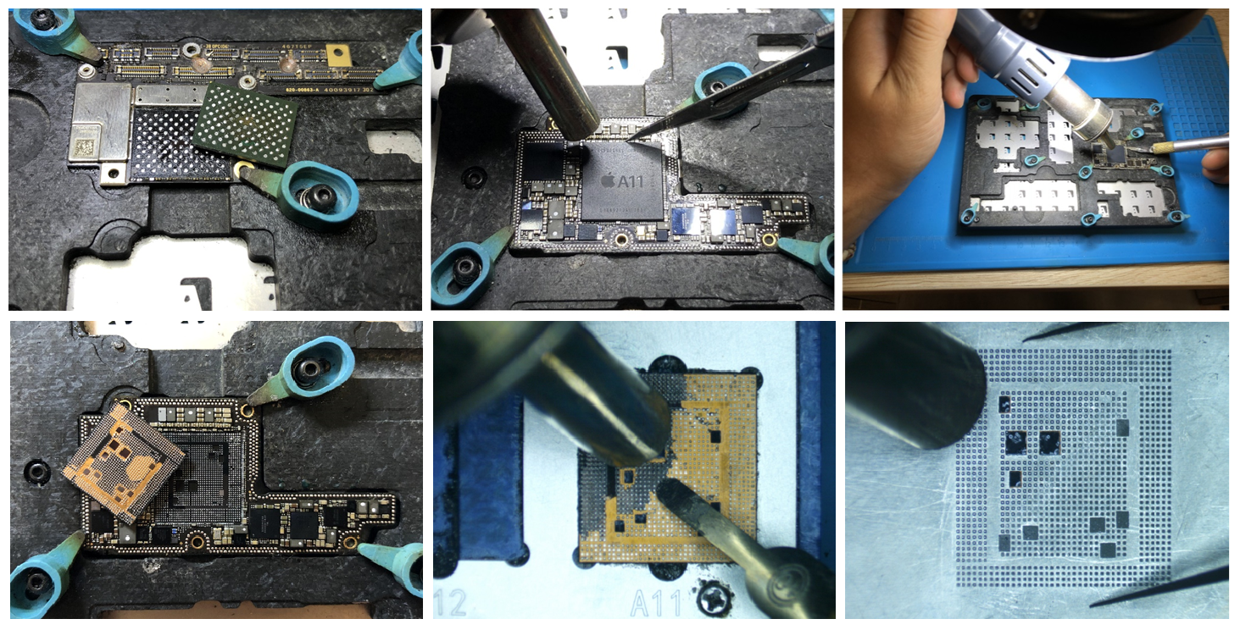
Neopraviteľné základné dosky - SWAP

Slide 15
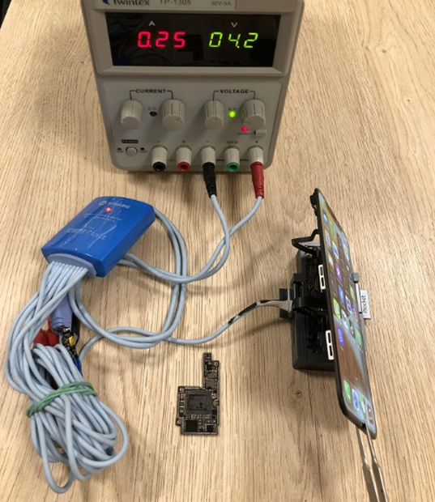
Získanie kompletného obsahu
Použitie vysokých teplôt – riziko
Poškodenia čipov
Funkčný mt po preložení čipov

Slide 16
Diagram zaisťovania
Postup zaisťovania mobilných telefónov

Slide 17
Stanovenie jednotného postupu zaisťovania mobilných telefónov
Umožnenie zaistenia dátového obsahu
Maximalizácia množstva získaných dát
ciele

Slide 18
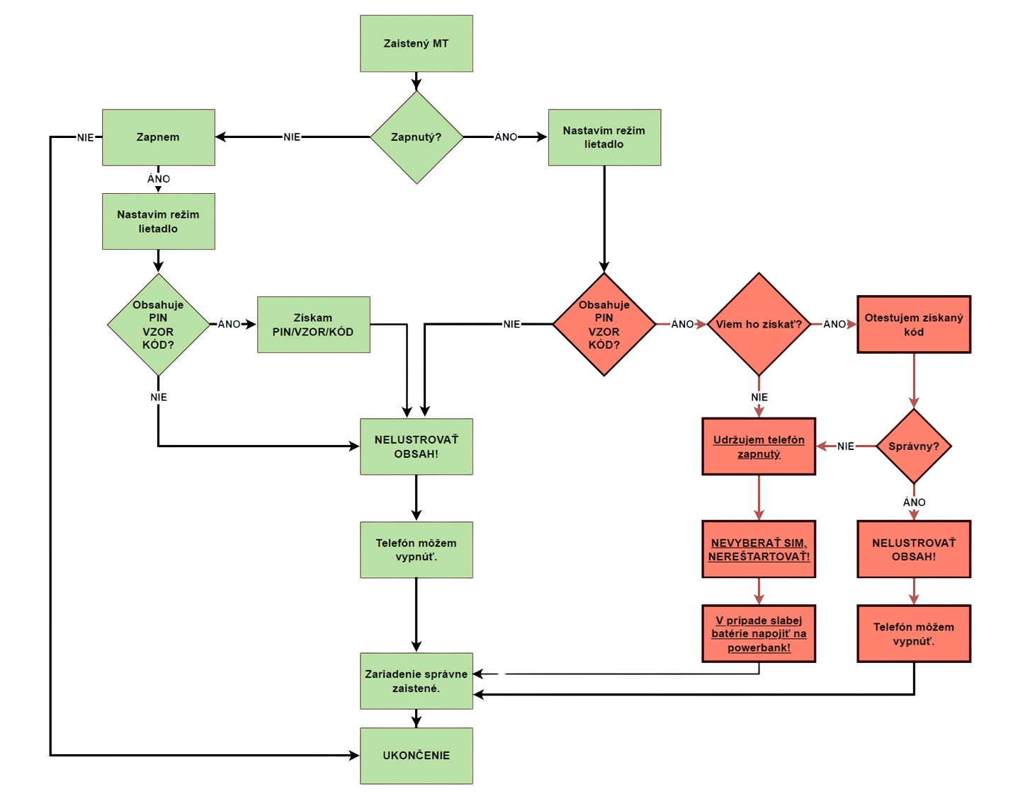

Slide 19
Stav AFU – po prvom zadaní ochranného kódu / hesla / vzoru
Vložená SIM karta
Nemôže sa vybiť / vypnúť / reštartovať!
Režim lietadlo!
Včasné kontaktovanie znalca
Apple – 95% dát
Android – až do 100% dát
Podmienky získania dát z blokovaného mt

Slide 20
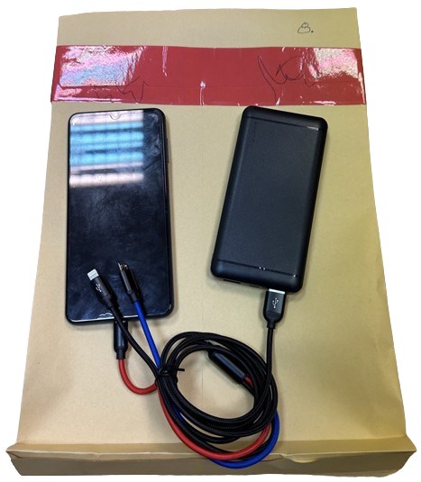
Ako čo najlepšie zaistiť mt?

Slide 21
Odomykanie pomocou biometrie je VŽDY spojené s ochranným kódom
Vyžiadanie kódu po reštarte
Periodické vyžiadanie kódu po určitom čase
FACE ID / Touch ID

Slide 22
Ďakujem za pozornosť
Otázky?

